Slide 1



Informatické myšlení
Úvodní lekce
5

Slide 2
Učení

Slide 3
Informatické myšlení je dovednost aplikovaná nejen na výpočetní techniku, ale na jakoukoli činnost zaměřenou na řešení problémů.
Když vám bude předložen problém, využijete sérii dovedností, které vám pomohou dospět k řešení.

Slide 4

Informatické myšlení
Rozpoznávání vzorců
(schémata, konfigurace)
Dekompozice
Abstrakce
Algoritmické myšlení

Slide 5
Informatické myšlení
Dekompozice
Rozdělení problému nebo scénáře na zvládnutelné části, na které se lze jednotlivě zaměřit a porozumět jim.
Rozpoznávání vzorců
Při pohledu na daný problém najít vzory (podobnosti nebo vlastnosti), které mohou usnadnit řešení.
Abstrakce
Odstranění aspektů, které nejsou nutné k vyřešení daného problému.
Algoritmické myšlení
Pokyny krok za krokem, jak psát a postupovat, pro vyřešení daného problému.

Slide 6
Informatické myšlení
Dekompozice
Rozdělení problému nebo scénáře na zvládnutelné části, na které se lze jednotlivě zaměřit a porozumět jim.
Rozpoznávání vzorců
Při pohledu na daný problém najít vzory (podobnosti nebo vlastnosti), které mohou usnadnit řešení.
Abstrakce
Odstranění aspektů, které nejsou nutné k vyřešení daného problému.
Algoritmické myšlení
Pokyny krok za krokem, jak psát a postupovat, pro vyřešení daného problému.

Slide 7
Informatické myšlení
Dekompozice
Rozdělení problému nebo scénáře na zvládnutelné části, na které se lze jednotlivě zaměřit a porozumět jim.
Rozpoznávání vzorců
Při pohledu na daný problém najít vzory (podobnosti nebo vlastnosti), které mohou usnadnit řešení.
Abstrakce
Odstranění aspektů, které nejsou nutné k vyřešení daného problému.
Algoritmické myšlení
Pokyny krok za krokem, jak psát a postupovat, pro vyřešení daného problému.

Slide 8
Informatické myšlení
Dekompozice
Rozdělení problému nebo scénáře na zvládnutelné části, na které se lze jednotlivě zaměřit a porozumět jim.
Rozpoznávání vzorců
Při pohledu na daný problém najít vzory (podobnosti nebo vlastnosti), které mohou usnadnit řešení.
Abstrakce
Odstranění aspektů, které nejsou nutné k vyřešení daného problému..
Algoritmické myšlení
Pokyny krok za krokem, jak psát a postupovat, pro vyřešení daného problému.

Slide 9
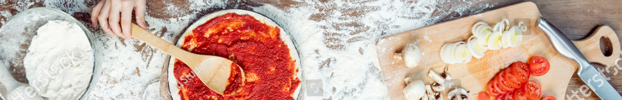
Pojďme to rozebrat
Příprava pizzy
Jaký je potřeba základ pizzy?
Jaké suroviny budou použity?
Jak bude pizza velká?
Jaký druh sýra využijete?
Jaká bude potřeba základní omáčka?
Jaký je typ trouby?
Kdy bude pizza hotová? Kolik času budu potřebovat pro výrobu?
Dekompozice
Rozpoznávání vzorců
Abstrakce
Algoritmické myšlení

Slide 10
Znáte proces výroby?
Příprava pizzy
Začínáme základnou (těsto), následuje základová omáčka, hlavní přísady a nakonec sýr.
Jedná se o vzorec, který můžete využít k dokončení úkolu.
Dekompozice
Rozpoznávání vzorců
Abstrakce
Algoritmické myšlení

Slide 11
Nyní se zbavme bodů, které nejsou důležité.
Příprava pizzy
Jaký je potřeba základ pizzy?
Jaké suroviny budou použity?
Jak bude pizza velká?
Jaký druh sýra využijete?
Jaká bude potřeba základní omáčka?
Jaký je typ trouby?
Kdy bude pizza hotová? Kolik času budu potřebovat pro výrobu?
Dekompozice
Rozpoznávání vzorců
Abstrakce
Algoritmické myšlení

Slide 12
Popište postup práce.
Příprava pizzy
Sepsáním jednotlivých kroků ve správném pořadí pro přípravu pizzy ve formátu „krok za krokem“ vytváříte algoritmus.
Položte základnu pizzy na pracovní plochu
Na základnu naneste rajčatovou omáčku
Přidejte hlavní přísady
Nakonec posypejte sýrem
Dekompozice
Rozpoznávání vzorců
Abstrakce
Algoritmické myšlení

Slide 13


Přemýšlejte nad nedávnou lekcí matematiky
Dokážete zaznamenat, jak jste pomocí čtyř fází informatického myšlení pomohli dokončit matematický úkol?

Slide 14

Tvorba

Slide 15
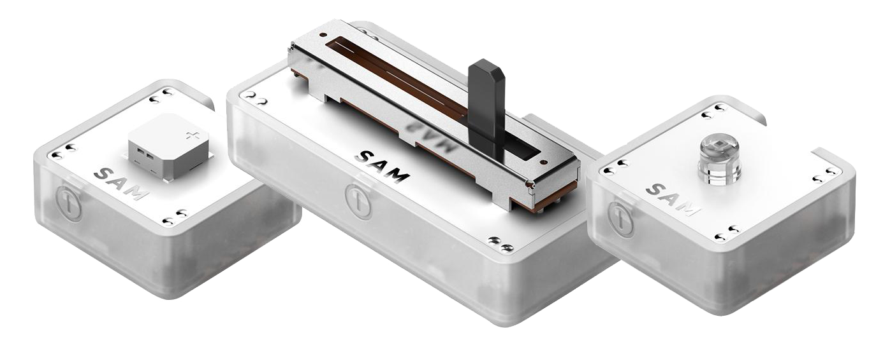
Design - instrukce
Společnost SAM Labs tě požádala o návrh nového hardwarového bloku.
Při navrhování řešení postupujte podle pokynů na následujících snímcích.

Slide 16
Informatické myšlení
Co dalšího potřebujete vědět?
Jaké informace potřebujete vědět?
Jaké bloky budou potřeba?
Jak to bude velké?
Co to bude dělat? Jaké funkce bude mít?
Dekompozice

Slide 17
Informatické myšlení
Jaké informace potřebujete vědět?
Jaké bloky budou potřeba?
Jak to bude velké?
Co to bude dělat? Jaké funkce bude mít?
Dekompozice
Když se podíváte na další bloky SAM Labs, budete moci rozeznat vzory.
Nyní se podívejme na vzorce.
Jak vypadají ostatní bloky?
Jak jsou velké ostatní bloky?
Jaké bloky mají ostatní?
Rozpoznávání vzorců

Slide 18
Informatické myšlení
Jaké informace potřebujete vědět?
Jaké bloky budou potřeba?
Jak to bude velké?
Co to bude dělat? Jaké funkce bude mít?
Dekompozice
Nyní se podívejme na vzorce.
Jak vypadají ostatní bloky?
Jak jsou velké ostatní bloky?
Jaké bloky mají ostatní?
Rozpoznávání vzorců
Ve svém seznamu zvýrazněte, které části nepotřebujete v této fázi.
Jaké informace nepotřebujete?
Jaké bloky budou potřeba?
Jak to bude velké?
Co to bude dělat? Jaké funkce bude mít?
Abstrakce

Slide 19
Informatické myšlení
Jaké informace potřebujete vědět?
Jaké bloky budou potřeba?
Jak to bude velké?
Co to bude dělat? Jaké funkce bude mít?
Dekompozice
Nyní se podívejme na vzorce.
Jak vypadají ostatní bloky?
Jak jsou velké ostatní bloky?
Jaké bloky mají ostatní?
Rozpoznávání vzorců
Jaké informace nepotřebujete?
Jaké bloky budou potřeba?
Jak to bude velké?
Co to bude dělat? Jaké funkce bude mít?
Abstrakce
Nakresli svůj design nového SAM Bloku.
Popište funkce bloku a pokyny pro jeho vytvoření.
Algoritmické myšlení

Slide 20
Vyprávějte, jak jste ve svém návrhu použili všechny 4 fáze Informatického myšlení?
Reflexe

Slide 21
Q1
Q2
Která fáze se zaměřuje na rozdělní problému do menších částí?
Abstrakce
Dekompozice
Tvorba algoritmu
Ve které fázi odstraňujeme nepotřebné detaily?
Abstrakce
Rozpoznávání vzorců
Tvorba algoritmu

Slide 22

A1
A2
Která fáze se zaměřuje na rozdělní problému do menších částí?
Dekompozice
Ve které fázi odstraňujeme nepotřebné detaily?
Abstrakce

Slide 23
Informatické myšlení
Dekompozice
Rozdělení problému nebo scénáře na zvládnutelné části, které lze jednotlivě prohlédnout a porozumět jim.
Rozpoznávání vzorců
Při pohledu na daný problém najít vzory (podobnosti nebo vlastnosti), které mohou usnadnit řešení.
Abstrakce
Odstranění aspektů, které nejsou nutné k vyřešení daného problému.
Algoritmické myšlení
Pokyny krok za krokem s přesnými instrukcemi k vyřešení problému – dosažení cíle.

Slide 24

Úvodní lekce dokončena!

